Slide 1


TMS WEB
Warehouse – Customer Price Module

Slide 2
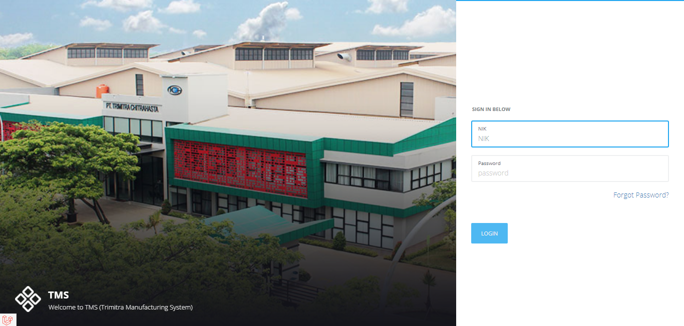
TMS Web Display – Customer Price Module
Login Page

Slide 3
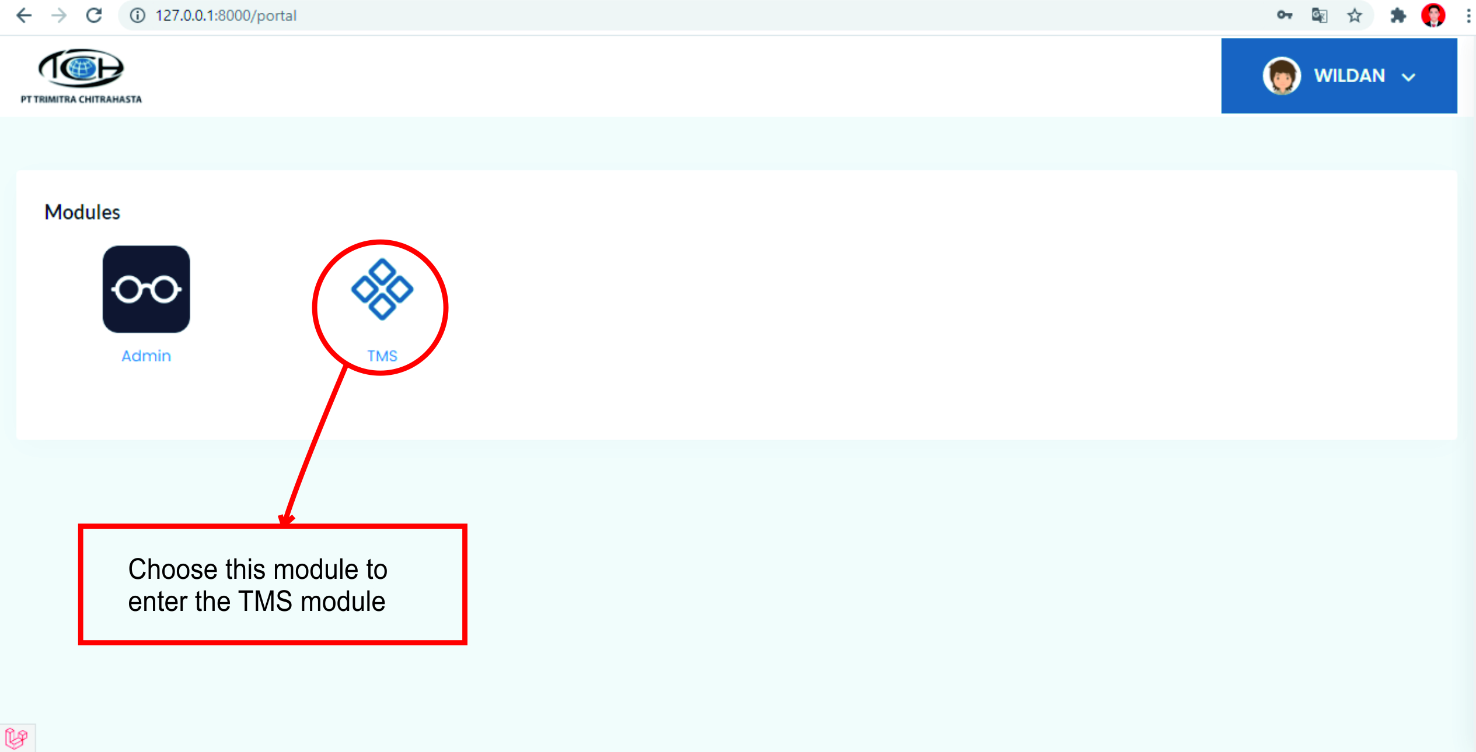
TMS Web Display – Customer Price Module
Portal Page

Slide 4
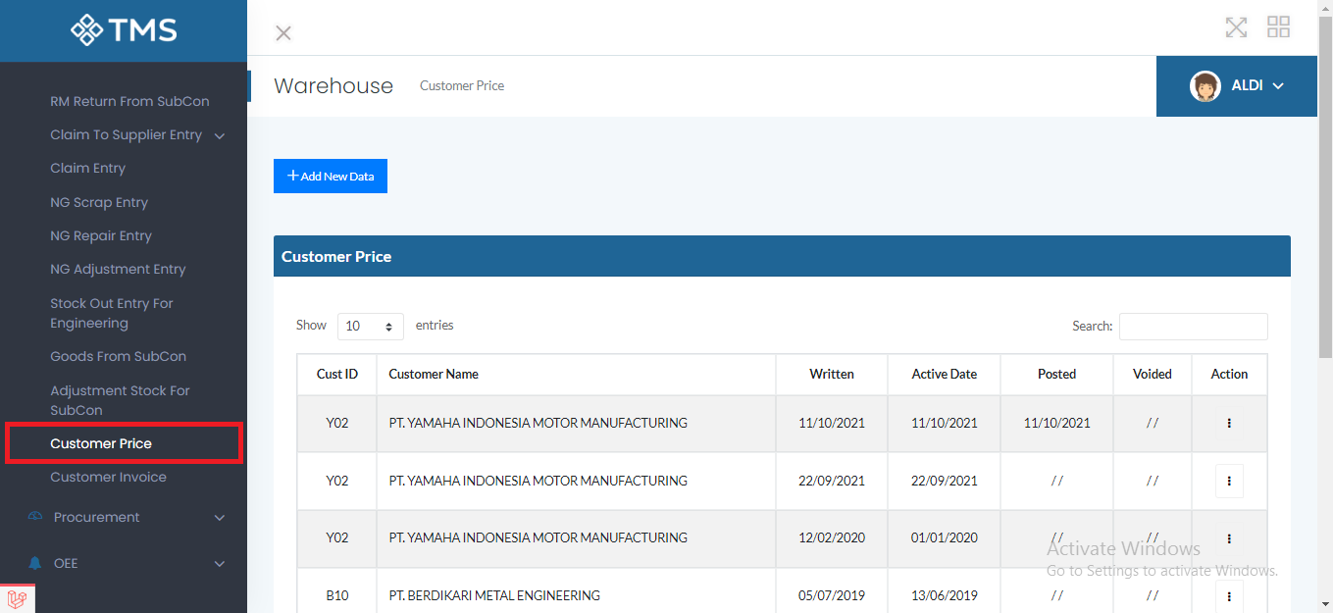
TMS Web Display – Customer Price Module
Dashboard
Klik[Warehouse] menu
Klik[Customer Price] menu

Slide 5
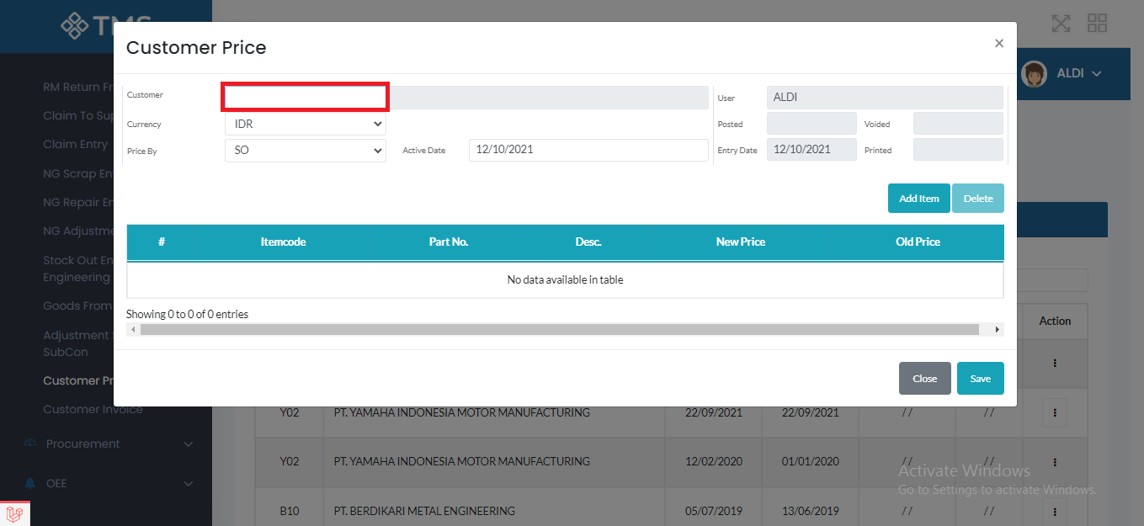
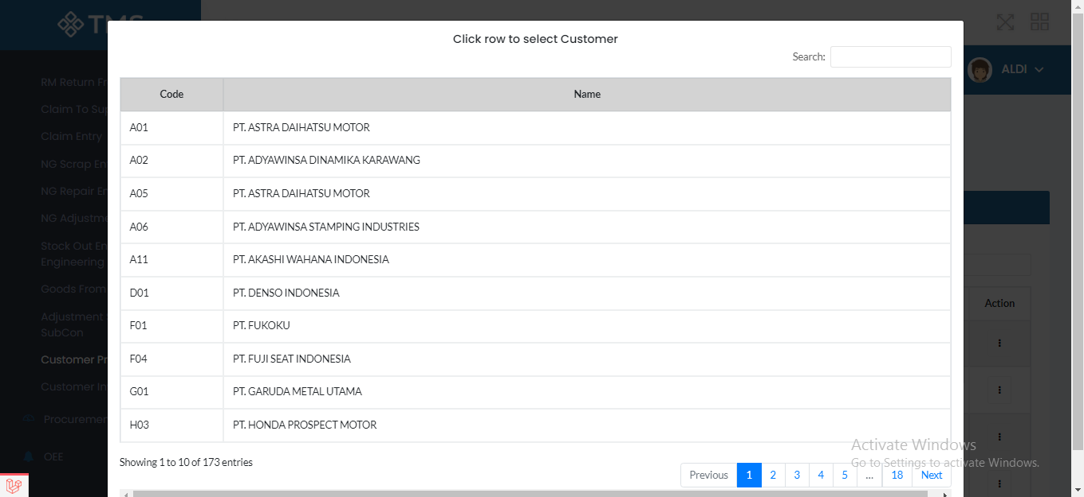
TMS Web Display – Customer Price Module
Create Page (Customer select)
Tekan Enter untuk memunculkan tabel Customer
Klik pada costumer yang akan di pilih.

Slide 6
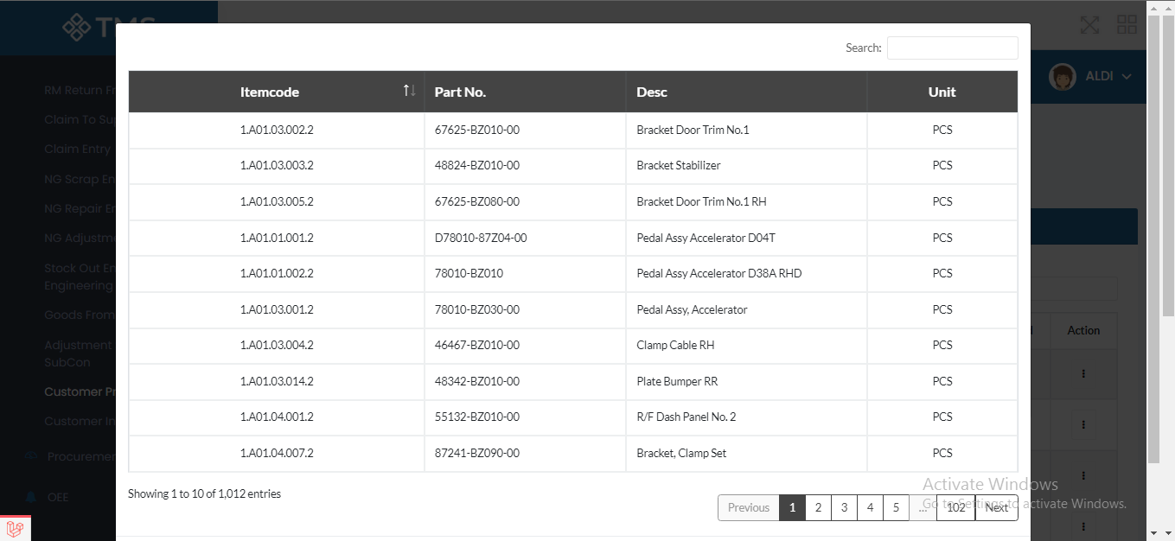

TMS Web Display – Customer Price Module
Create Page (Multi selected item)
Lalu akan muncul popup item sesuai customer yang di pilih pada menu sebelumnya
Klik untuk menandai (bisa multi select).

Slide 7
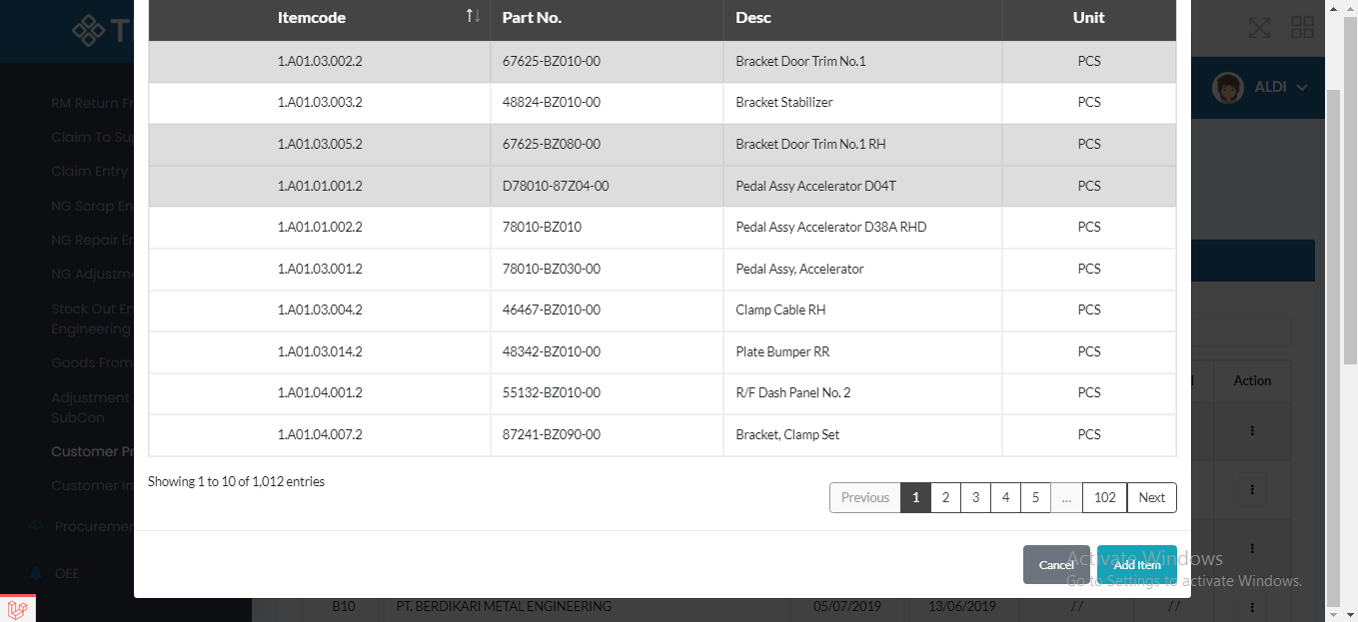
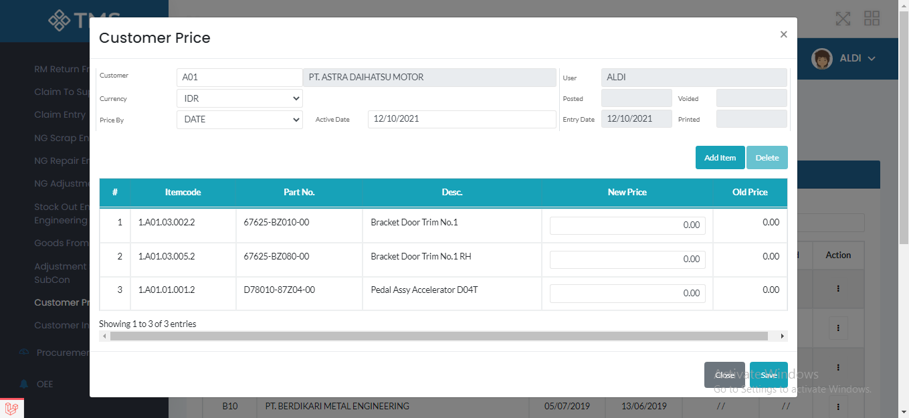
TMS Web Display – Customer Price Module
Create Page (Delete item)
Setalah memilih, klik button add item.
Item yang sudah di pilih akan muncul pada tabel di create page. Kemudian isi new price pada masing masing item.

Slide 8
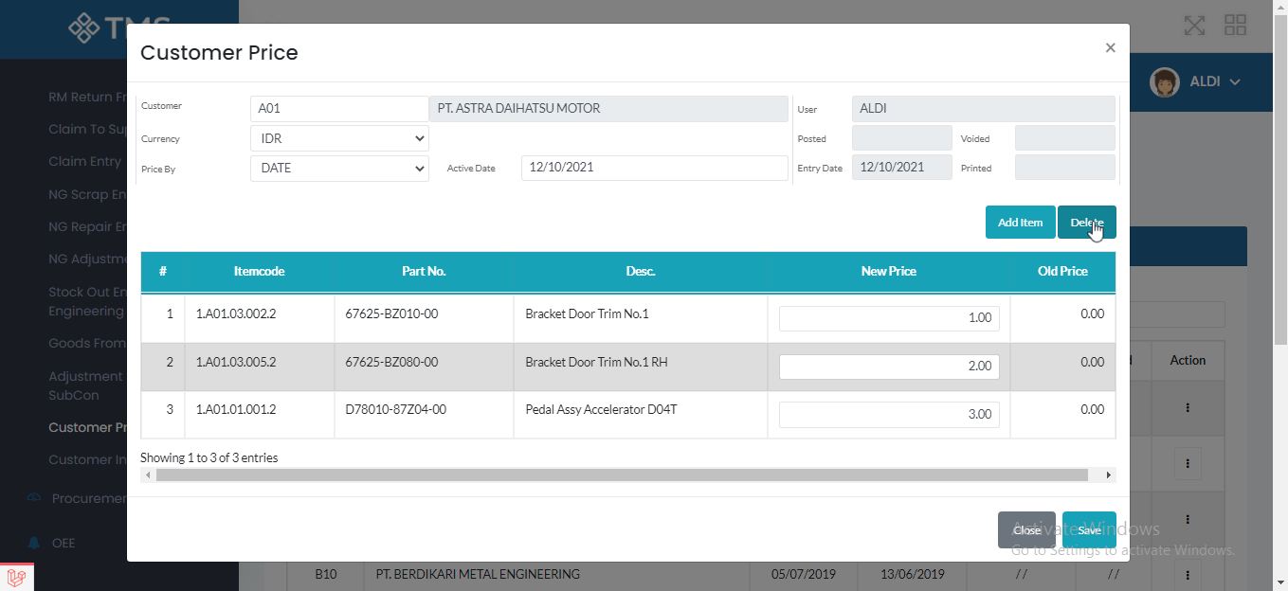
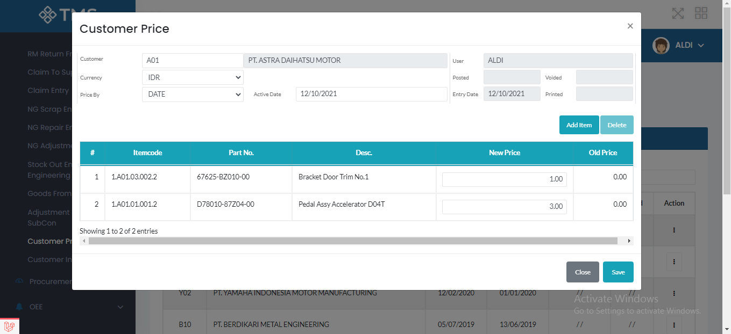
TMS Web Display – Customer Price Module
Create Page
Jika ingin menghapus item pada tabel create page, silahkan pilih dengan cara klik pada item. Kemudian klik buton delete

Slide 9
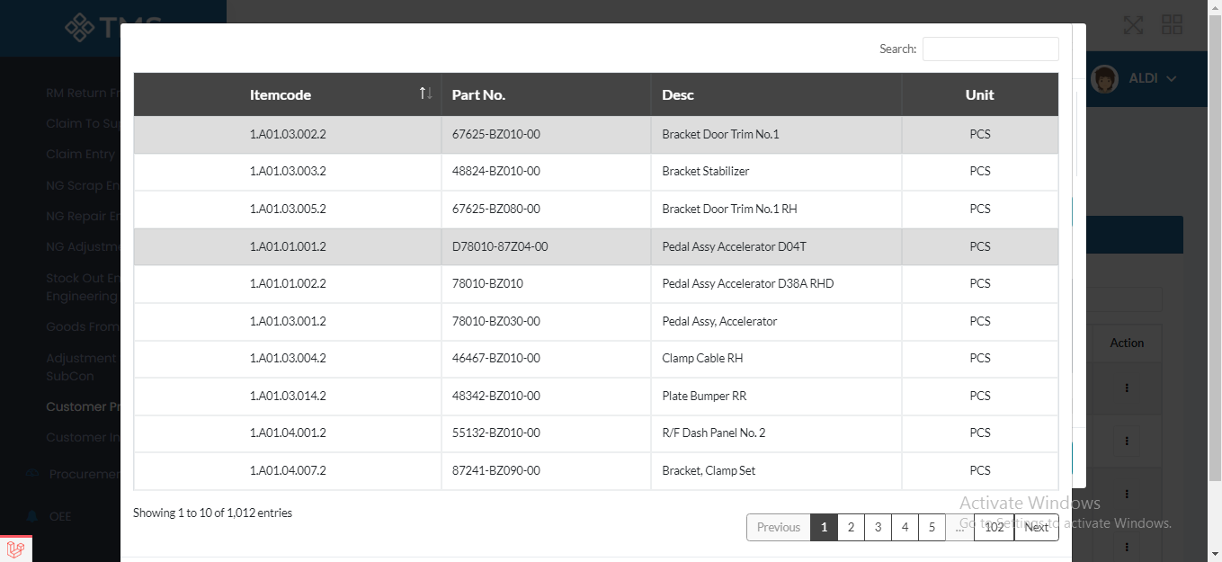
TMS Web Display – Customer Price Module
Create Page (Add item)
Jika ingin menambah item, klik buton add item maka akan muncul popup seperti printah sebeumnya

Slide 10
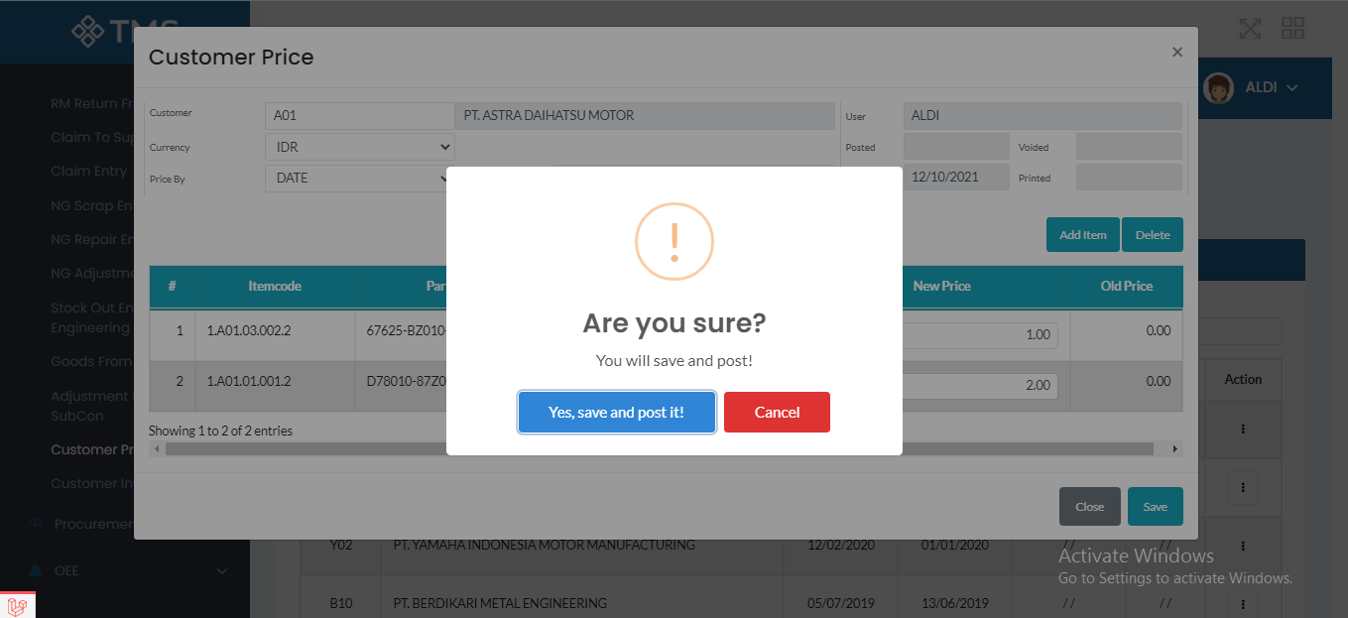
TMS Web Display – Customer Price Module
Create Page (Save & Post Proccess)
Jika sudah sesuai klik buton save, maka akan muncul notifikasi bahwa jika melakukan save maka akan otomatis ter POST.
Klik yes untuk menyimpan dan melakukan POST

Slide 11
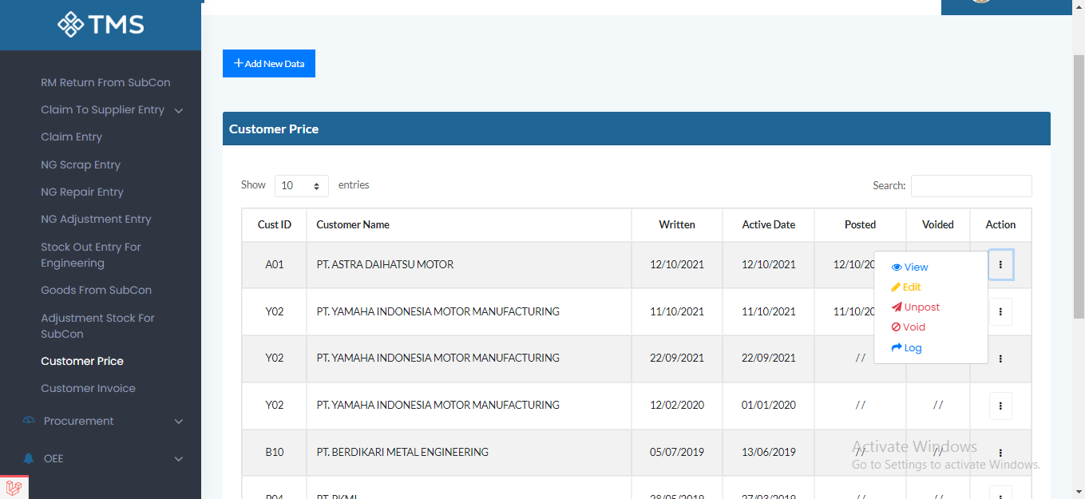
TMS Web Display – Customer Price Module
Button action
View : untuk melihat detail customer price
Edit: Untuk mengubah customer price (Perintah hampir sama dengan proses create)
POST/UNPOST : untuk merubah status menjadi POST/UNPOST
Void/Unvoid: Untuk merubah status VOID/UNPOID
Log: untuk melihat log aktifitas user.

Slide 12
TMS Web Display – Customer Price Module
Button action
View : untuk melihat detail customer price
Edit: Untuk mengubah customer price (Perintah hampir sama dengan proses create)
POST/UNPOST : untuk merubah status menjadi POST/UNPOST
Void/Unvoid: Untuk merubah status VOID/UNPOID
Log: untuk melihat log aktifitas user.

